Slide 1
Ciencias Naturales
8° Básico

Slide 2
contexto
Ahora que sabemos que existen diferentes estructuras en las células, debemos revisar más especifico que hace cada estructura, o sea, su función.
Por ejemplo, ¿Cómo la célula es capaz de generar su energía?, ¿Cómo es que las plantas no necesitan comer?, ¿Cómo la célula elimina sus desechos?

Slide 3
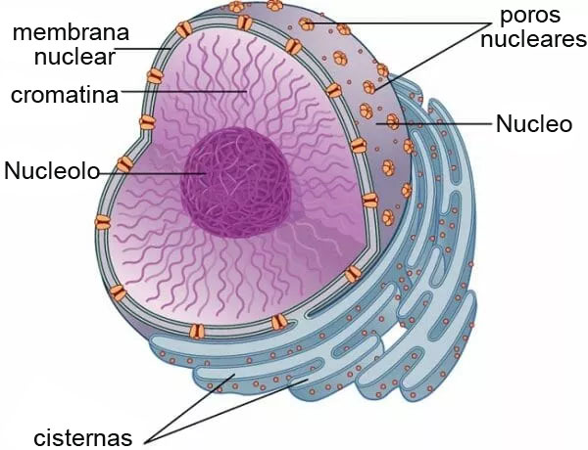
El núcleo
Cuando observamos a las células eucariontes, la diferencia principal es que presentan núcleo. ¿Qué función cumple el núcleo?, ¿Cómo regula a la célula?, ¿Qué ocurre si una célula no tiene núcleo?
Al observar la imagen, vemos que cuenta con su propia membrana ¿Por qué crees que tiene tanta protección?
Retículo endoplasmático

Slide 4
El núcleo
Membrana nuclear: separa el núcleo del citoplasma.
Poros nucleares: permiten la interacción con el medio externo.
Nucleolo: donde se encuentra el material genético en forma de ARN, responsable de formar los ribosomas.
Cromatina: compactación de ADN.
Retículo endoplasmático: almacenamiento de proteínas sintetizadas.
Retículo endoplasmático

Slide 5
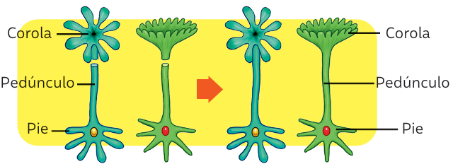
El núcleo
¿Cómo se dieron cuenta de la localización de la información genética?
El científico Hämmerling investigó esto en la alga unicelular Acetabularia, la cual cuenta con un pie, un pedúnculo y su corola.
Experimento 1
Procedimiento: cortó la corola de ambas algas.
Hipótesis: “Transcurrido un tiempo, las algas regenerarán la corola correspondiente”.
Resultado: se regeneraron las corolas correspondientes.

Slide 6
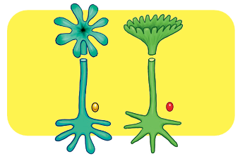
El núcleo
Experimento 2
Procedimiento: extrajo el núcleo y cortó las corolas de ambas algas.
Hipótesis: “Si el organismo no tiene núcleo, no se regenerará las corolas”.
Resultado: no se regeneraron las corolas y los organismos murieron.

Slide 7
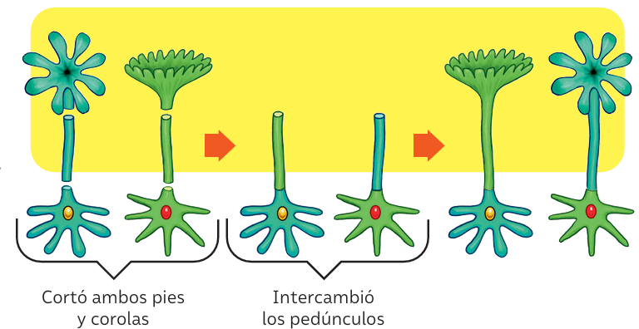
El núcleo
Experimento 3
Procedimiento: se cortó las algas a nivel del pie y de la corola e intercambio los pedúnculos.
Hipótesis: “Las corolas se regeneran según el pie del alga, ya que, ahí se encuentra el núcleo”.
Resultado: Las corolas se regeneraron según el pedúnculo original.

Slide 8
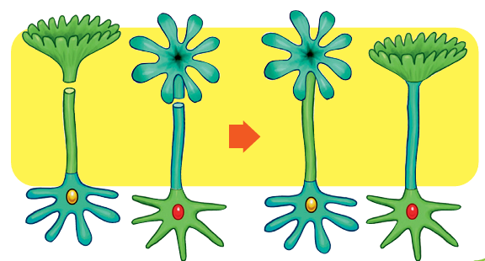
El núcleo
Experimento 4
Procedimiento: le cortó las corolas del experimento anterior.
Hipótesis: “Las corolas se regeneran según el pie del alga”.
Resultado: Las corolas se regeneraron según el pie del alga.

Slide 9
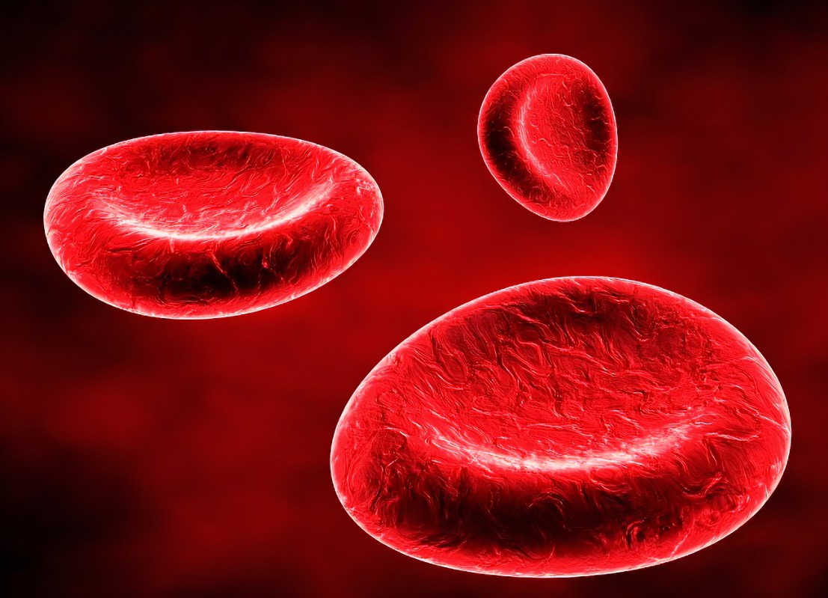
El núcleo
¿Existen células de nuestro cuerpo que no tengan núcleo?, si fuera así ¿Cómo estas células viven en el tiempo?
Las células sanguíneas no tienen núcleo ni mitocondrias, esto es debido a su función, la cual, es el transporte de oxigeno a través del cuerpo.

Slide 10
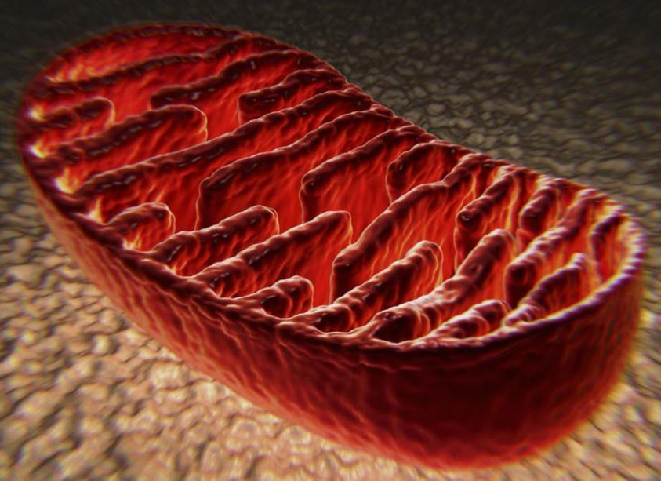
La mitocondria
Las mitocondrias son las encargadas de generar la energía dentro de la célula en el proceso de respiración celular. La energía se genera en forma de ATP.
Este organelo tiene su doble membrana y su propio ADN. ¿Qué explicación tiene que tenga su propio ADN?

Slide 11
La mitocondria
Para generar energía en la célula, las mitocondrias realizan el proceso de respiración celular, en donde transforma moléculas orgánicas en ATP.

Slide 12
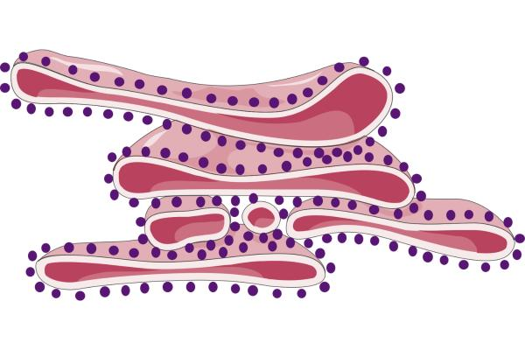
Retículo endoplasmático
El retículo endoplasmático rugoso (RER), es quien se encuentra más cerca del núcleo, rodeado por los ribosomas, es donde se almacena las proteínas sintetizadas, luego, estas son liberadas a través de vesículas.

Slide 13
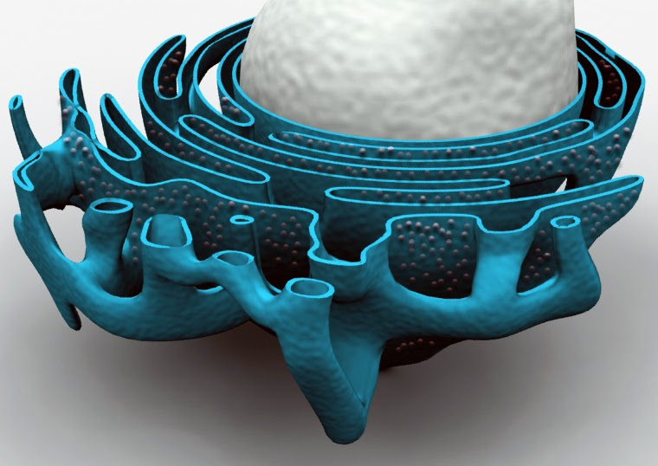
Retículo endoplasmático
El retículo endoplasmático liso (REL), es quien se encuentra después del RER, este no tiene ribosomas asociados y tiene forma más tubular, aquí es donde se sintetizan los lípidos. ¿Por qué no se sintetizan proteínas en el REL?

Slide 14
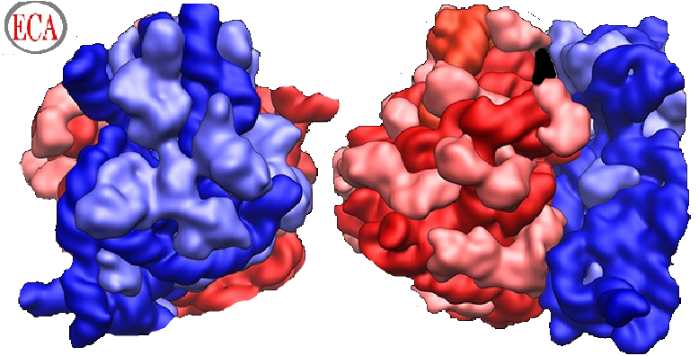
Ribosoma
Estructuras pequeñas dentro de la célula, están conformados por ARN. Tienen la función especifica de sintetizar proteínas. ¿Para que crees que la célula necesita proteínas?

Slide 15
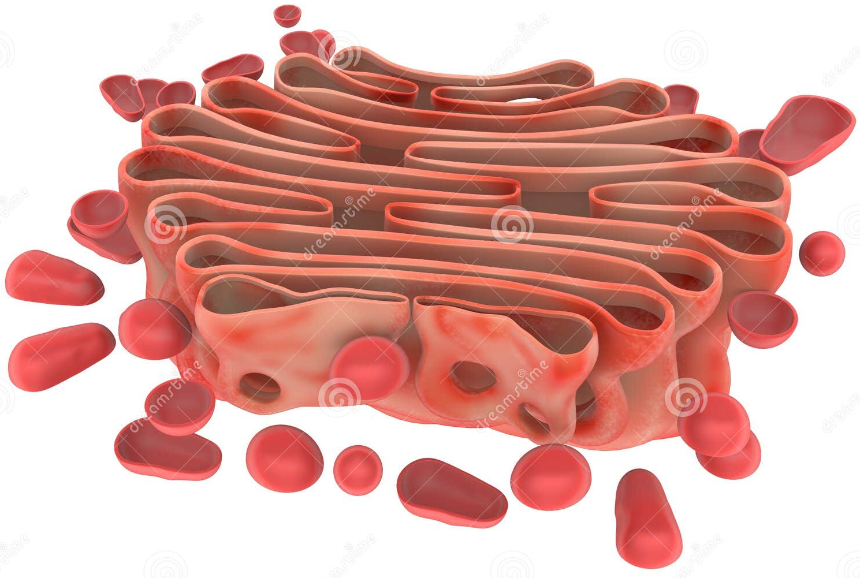
Aparato de Golgi
Conjunto de sacos membranosos aplanados, en este lugar se almacenan las moléculas sintetizadas por los retículos, luego, las modifica y empaqueta en vesículas para secretarlas al medio externo o para llevarlas a otro organelo.

Slide 16
Centriolos
Estructuras cilíndricas exclusivas de las células animales, estas participan en la división celular, ayudando a organizar y distribuir los cromosomas.

Slide 17
Lisosomas
Los lisosomas son vesículas membranosas que contienen enzimas digestivas en donde al interior se genera la digestión de sustancias provenientes de la misma célula o de sustancias incorporadas del exterior.

Slide 18
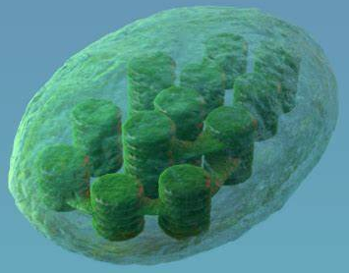
El cloroplasto
Los cloroplastos exclusivo de las células eucariontes vegetales, cuentan con una doble membrana y cuentan con su propio ADN, son las responsable del proceso de fotosíntesis, generando así sus propios nutrientes, esto gracias a los pigmentos que tiene dentro.

Slide 19
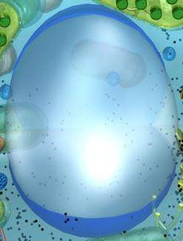
Vacuola
Son encargadas de almacenar agua en la célula, además pueden almacenar otras sustancias como azúcares, proteínas y sales.
En las células vegetales estas ocupan un volumen de 80% y 90% dentro de ella. Gracias al gran volumen que ocupan, estas hacen que mantengan la forma de la célula.

Slide 20
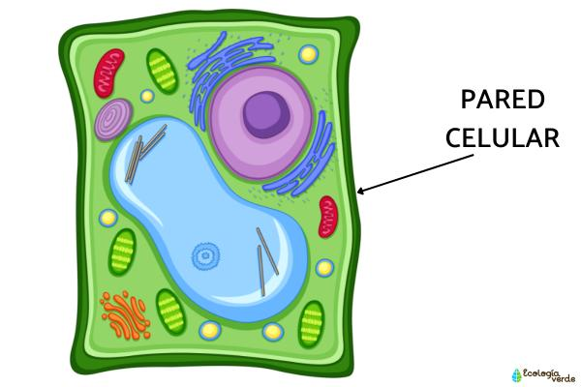
Pared Celular
La pared celular es la estructura más externa de las células vegetales, esta le otorga rigidez, soporte y protección a la célula. Presenta poros que le permite intercambiar moléculas y sustancias con el medio exterior.

Slide 21
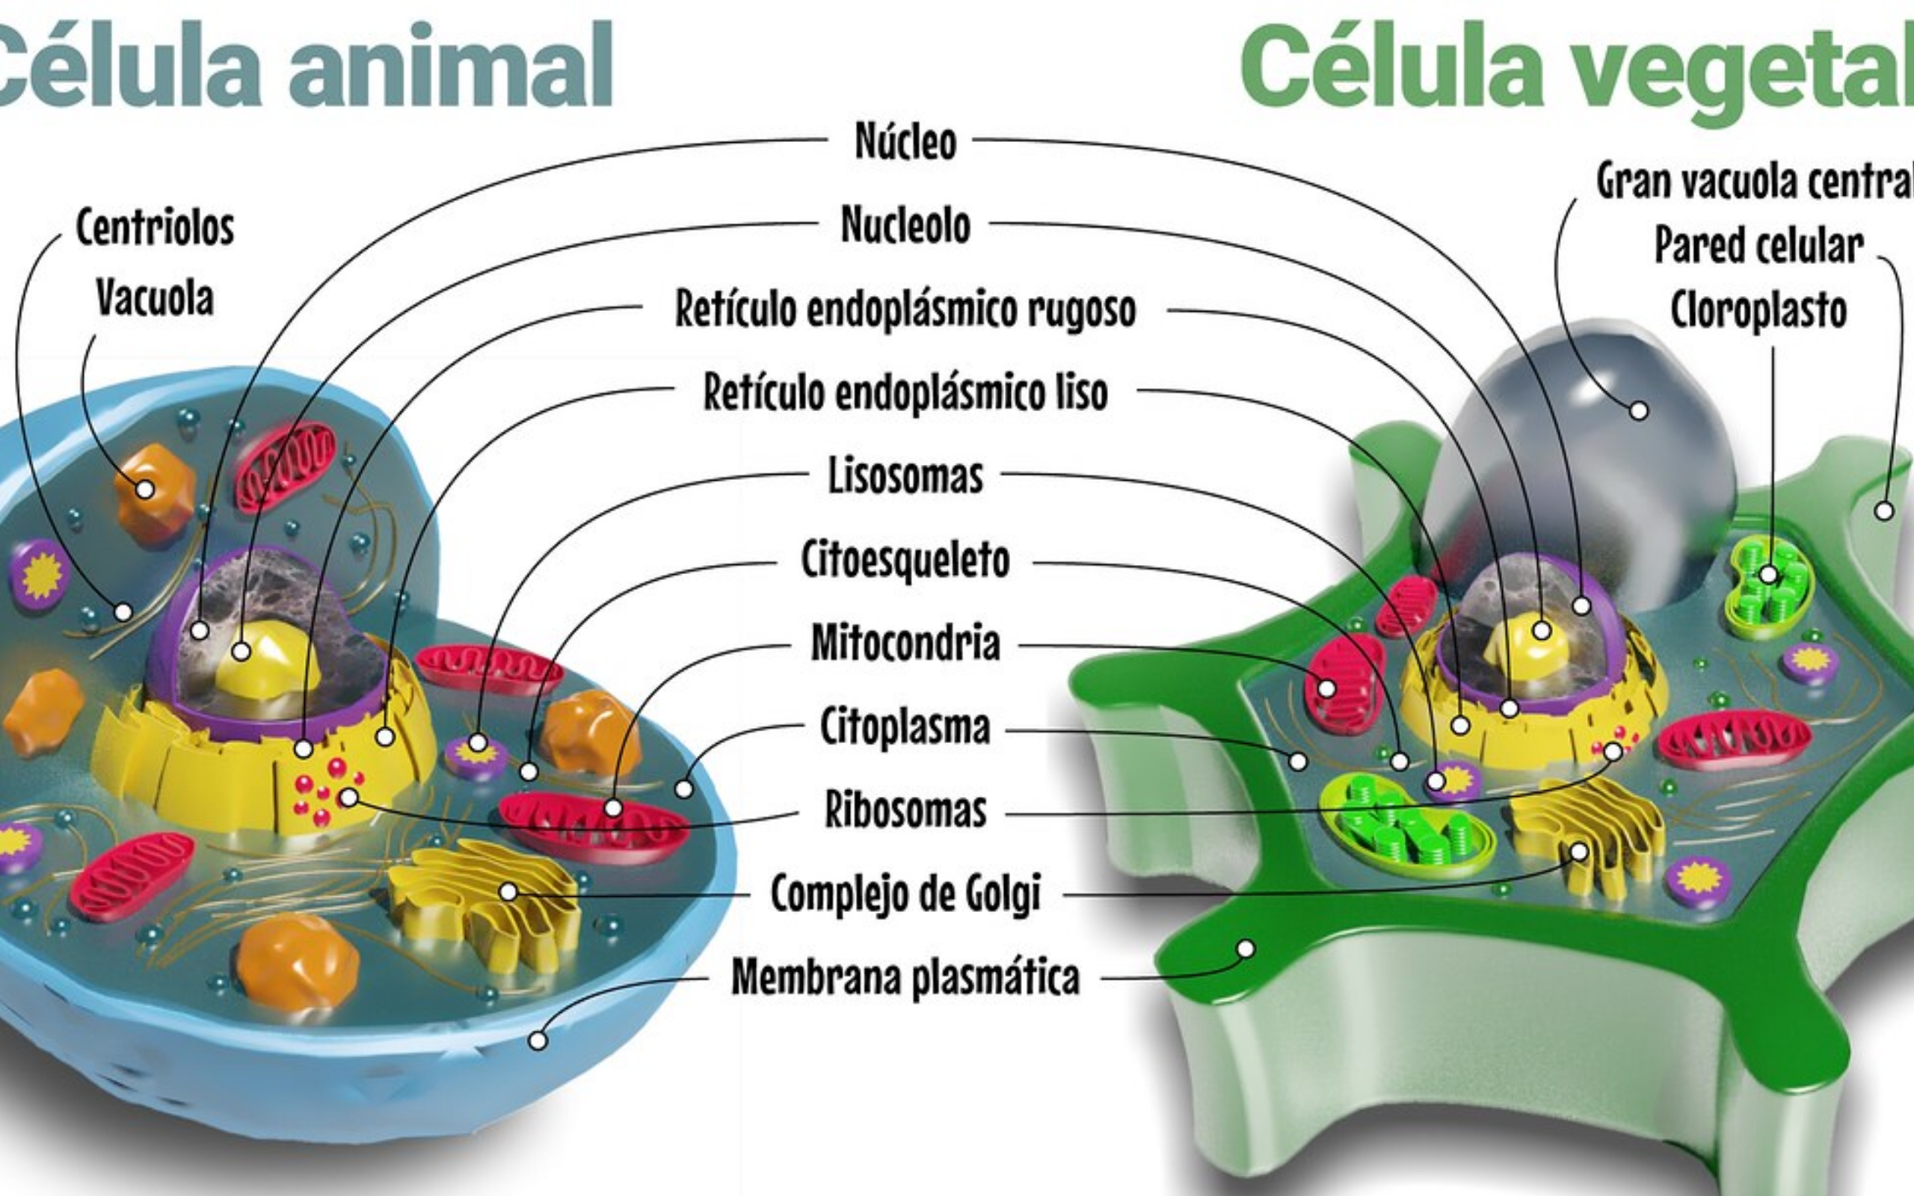
RESUMEN

Slide 22
Secreción de sustancias
¿Cómo crees tu que la célula elimina los desechos que produce?, ¿Cómo permite ingresar sustancias del exterior dentro de la célula?
Las células muchas veces crean sustancias para comunicarse con otras células o para eliminarlo, o en caso contrario, tienen que incorporar sustancias del medio externo al interior.

Slide 23
